Slide 1
KONVENCIJI O ZAJEDNIČKOM TRANZITNOM POSTUPKU
Podgorica, 5. mart 2021.

Slide 2
Agenda
Garancije

Slide 3
OBEZBEĐENJE U TRANZITNOM POSTUPKU
Pojedinačno obezbeđenje, pokriva ukupan iznos carinskog duga, obračunat na osnovu najviših stopa, za jednu tranzitnu operaciju i može biti u obliku:
  Gotovinskog iznosa (cash depozit)
  Kupona (pojedinačna vrednost kupona je 10. 000 eura)
  Bankarske garancije, ili
Zajedničko obezbeđenje, za više carinskih postupaka

Slide 4
Oslobađanje od polaganja obezbeđenja
Član 13. Konvencije
  Vazdušni saobraćaj ako se primenjuje tranzitni postupak zasnovan na elektronskom manifestu
  Fiksna transportna instalacija
  Oslobođenje u skladu sa članom 75. stav 2. tačka c) Konvencije

Slide 5
Gotovinski depozit
Pojedinačno obezbedjenje
Uz tranzitnu deklaraciju podnosi se Zahtev za polaganje gotovinskog depozita, nakon prihvatanja deklaracije, procenjeni iznos dažbina se uplaćuje na depozitni račun carinarnice
Nakon što se tranzitni postupak okonča, povraćaj depozita na račun koji je dostavio nosilac postupka prilikom podnošenja zahteva

Slide 6
Obezbeđenje u zajedničkom tranzitu
Garant je u obavezi da obezbedi kontakt adrese u svim zemljama gde se koristi garantna isprava
EU se tretira kao jedno carinsko područje i mora se obezbediti svih 27 kontakt adresa
Garantna isprava nema roka

Slide 7
Član 57. Konvencije
Zajedničko obezbeđenje - opšti uslovi
Odobrenje iz člana 55. stav 1. tačka a) izdaje se podnosiocima zahteva koji ispunjavaju sledeće uslove:
podnosilac zahteva ima sedište na carinskom području Crne Gore;
podnosilac zahteva nije počinio nikakav ozbiljan prekršaj ili učestalo kršio carinske i poreske propise, niti je počinio teška krivična dela koja se odnose na njegovu privrednu delatnost;
podnosilac zahteva redovno koristi zajednički tranzitni postupak ili ima praktične standarde osposobljenosti ili stručne kvalifikacije koji se neposredno odnose na delatnost koju obavlja.

Slide 8
Referentni iznos
Referentni iznos zajedničkog obezbeđenja je jednak iznosu duga koji bi mogao da nastane u vezi sa svakim zajedničkim tranzitnim postupkom za koji se polaže garancija, u periodu između stavljanja robe u zajednički tranzitni postupak i trenutka kada je taj postupak okončan.
Za potrebe tog obračuna, treba uzeti u obzir najviše stope duga koje su primenjive na robu iste vrste u zemlji garantne carinarnice, a roba koja ima status robe Unije koja se prevozi u skladu sa Konvencijom, smatra se robom bez statusa robe Unije

Slide 9
Referentni iznos
Ako podaci potrebni za određivanje referentnog iznosa nisu dostupni garantnoj carinarnici, taj iznos se određuje na 10.000 evra za svaki tranzitni postupak
Garantna carinarnica utvrđuje referentni iznos u saradnji sa nosiocem postupka. Kada se utvrđuje referentni iznos, garantna carinarnica taj iznos utvrđuje na osnovu podataka o robi koja je stavljena u zajednički tranzitni postupak u prethodnih 12 meseci, i na osnovu procene obima planiranih postupaka, pre svega prema poslovnoj dokumentaciji i knjigovodstvenoj evidenciji nosioca postupka
Garantna carinarnica preispituje visinu referentnog iznosa na sopstvenu inicijativu ili na zahtev nosioca postupka i po potrebi ga prilagođava.

Slide 10
Umanjenje zajedničkog obezbeđenja
Član 75. Konvencije
na 50% referentnog iznosa
na 30% referentnog iznosa
na 0% referentnog iznosa - oslobođenje

Slide 11
Umanjenje zajedničkog obezbeđenja
na 50% referentnog iznosa
podnosilac zahteva vodi računovodstveni sistem koji je u skladu sa opšteprihvaćenim računovodstvenim načelima koja se primenjuju u Crnoj Gori na taj način da omogućava naknadne carinske kontrole i vodi arhivu o podacima kojom se omogućava revizorski trag od trenutka unosa podataka u evidenciju;
podnosilac zahteva ima administrativnu organizaciju koja odgovara vrsti i obimu poslovanja i koja je pogodna za upravljanje prometom robe, i ima interne kontrole kojima je moguće sprečiti, otkriti i ispraviti greške, kao i sprečiti i otkriti nezakonite ili nepravilne transakcije;
podnosilac zahteva nije u stečajnom postupku;

Slide 12
Umanjenje zajedničkog obezbeđenja
na 50% referentnog iznosa
u toku tri godine koje prethode podnošenju zahteva, podnosilac zahteva je ispunio svoje finansijske obaveze u pogledu izmirenja carinskog duga koji se naplaćuje na uvoz ili izvoz robe ili u vezi sa njima;
podnosilac zahteva dokaže na osnovu evidencije i podataka dostupnih za tri godine koje prethode podnošenju zahteva da je dovoljno finansijski solventan da ispuni svoje obaveze imajući u vidu vrstu i obim poslovne delatnosti, kao i da nema negativnu neto imovinu, osim ako raspolaže dovoljnim sredstvima da je može pokriti;
podnosilac zahteva može da dokaže da ima dovoljno finansijskih sredstava da ispuni svoje obaveze za referentni iznos koji nije pokriven garancijom.

Slide 13
Umanjenje zajedničkog obezbeđenja
na 30% referentnog iznosa
podnosilac zahteva obezbeđuje uslove da odgovarajući zaposleni dobiju nalog da obaveste carinske organe kad god otkriju poteškoće pri ispunjavanju postavljenih uslova i utvrđuje procedure za obaveštavanje carinskih organa o takvim poteškoćama;

Slide 14
Umanjenje zajedničkog obezbeđenja
na 0% referentnog iznosa- oslobođenje
podnosilac zahteva omogućava carinskom organu fizički pristup svojim računovodstvenim sistemima i, gde je to moguće, svojoj poslovnim i transportnim evidencijama;
podnosilac zahteva ima logistički sistem koji prepoznaje robu kao domaću ili stranu robu i navodi, po potrebi, lokaciju te robe;
ako je primenjivo, podnosilac zahteva ima zadovoljavajuće procedure za upravljanje dozvolama i odobrenjima izdatim u skladu sa merama trgovinske politike ili koja se odnose na promet poljoprivrednim proizvodima;
podnosilac zahteva ima zadovoljavajuće procedure za arhiviranje svoje evidencije i informacija, kao i za zaštitu od gubitka informacija;
podnosilac zahteva sprovodi odgovarajuće bezbednosne mere u cilju zaštite kompjuterskog sistema podnosioca zahteva od neovlašćenog upada i obezbeđivanja dokumentacije podnosioca zahteva.

Slide 15
GMS - ciljevi i oblast primene
  Garantna carinarnica :
    Ocenjuje i odobrava garanta i zajedničku garanciju korisniku
    Prihvata i izvršava registraciju garancija
    Izdaje GRN i Primarni pristupni kod
  NCTS & GMS će elektronski u realnom vremenu:
    Proveriti ispravnost GRN i Pristupnog koda
    Proveriti raspoloživi iznos za garantovanje carinskog duga
    Pratiti upotrebu garancije i garantovanog iznosa
  GMS će elektronski u realnom vremenu:
    Registrovati sekundarne pristupne kodove izdate od strane nosioca postupka
    Pratiti upotrebu garancija na bazi podataka iz otpremne carinarnice

Slide 16
NCTS & GMS e-komunikacija
  Garancije u Nacionalnom & Zajedničkom tranzitu koje GMS podržava:
    Oslobađanje od polaganja garancije (tip „0“)
    Zajednička garancija (tip „1“)
    Individualna garancija od strane garanta (tip „2“)
    Individualna garancija u formi vaučera (tip „4“)

Slide 17


GMS- postupak odobravanja garancije
Zahtev za zajedničku garanciju
Nosilac postupka podnosi zahtev za garanciju
Uprava carina
Finansijska analiza
Zahtev sa pratećim dokumentima
GMS
Zahtev sa pratećim dokumentima
Zahtev sa pratećim dokumentima
Garant odobren i unet u GMS
Garant odobren i unet i GMS
Odobrenje garanta
Odobrenje garanta
GMS
„Garantna isprava“
GRN
Odobrenje nosiocu postupka(GRN, PIN)
Odobrenje odobrenje nosiocu postupka(GRN, PIN)

Slide 18
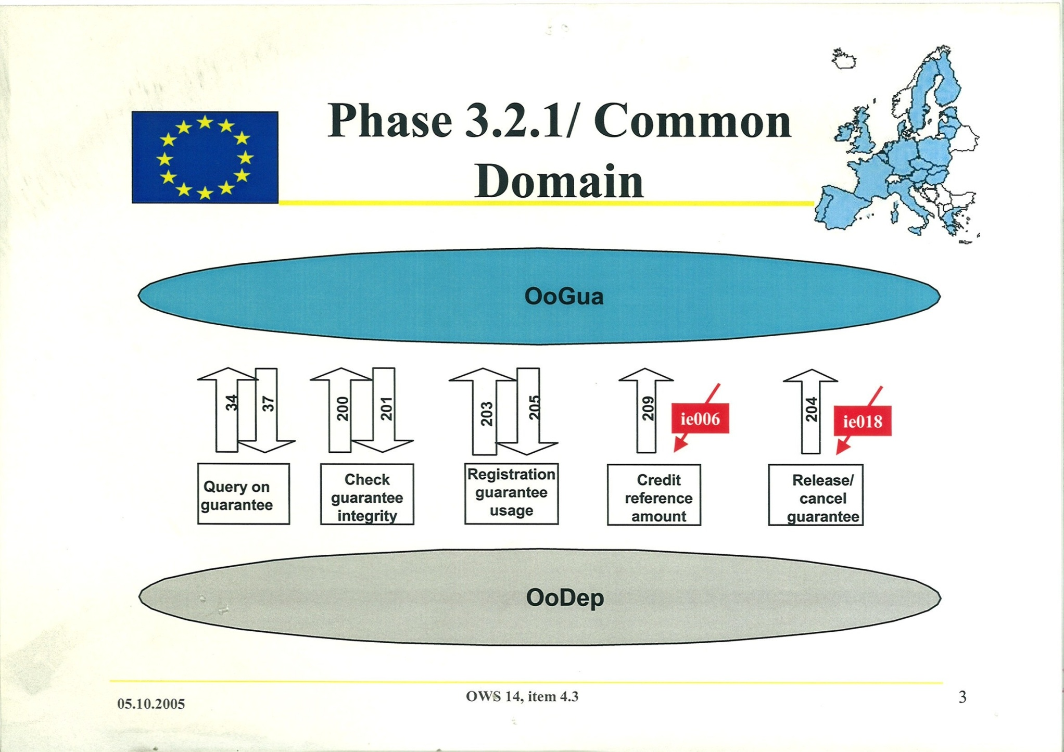
NCTS & GMS e-komunikacija
  Authorisation for e-communication with COoGua
  e-Communication between a Guarantor and GMS = animation
  Scope of online provided information (24/7 service)
Notes:
Poruke koje razmenjuju NCTS I GMS

Slide 19
NCTS & GMS e-komunikacija
NCTS x GMS e-komunikacija – Garantna carinarnica je u drugoj zemlji
IE200 – Provera garancije – upit za podobnost garancije
IE201 - Rezultat provere garancije – odgovor Da/Ne upotrebljivo za tranzitnu operaciju (MRN)
IE203 - Upotreba garancije – zahtev za upotrebu garancije
IE205 - Upotreba Garancije Rezultat – garancija je dodeljena ili nije dodeljena
IE209 - Zaduženje referentnog iznosa – pošiljka je dopremljena u Carinarnici odredišta
IE204 - Razduženje garancije– tranzit je razdužen ili carinski dug naplaćen
Notes:
Kratak spisak poruka

Slide 21
Hvala na pažnji
Olga Protić
protico@carina.rs

